Slide 1

Clases y métodos estáticos

Slide 2

Contenido
Introducción a la POO
¿Qué es un paradigma de programación?
¿Qué es la programación orientada a objetos?
Pilares de la POO.
Principio DRY.
Clases
¿Qué es una clase?
Identificadores de las clases.
Composición de una clase.
Sintaxis de una clase en Java.

Slide 3
Introducción a la POO

Slide 4
¿Qué es un paradigma de programación?
Un paradigma es una teoría o conjunto de teorías cuyo núcleo central se acepta sin cuestionar y que suministra la base y modelo para resolver
problemas y avanzar en el conocimiento.
Un paradigma de programación define la forma, metodología o estilo con el que se resolverá un problema utilizando un lenguaje de programación.

Slide 5

¿Qué es la Programación Orientada a Objetos?
Es un paradigma de programación que propone resolver problemas a través de identificar objetos de la vida real, sus atributos (datos), su
comportamiento (acciones) y las relaciones de colaboración entre ellos.
CuentaBancaria
numeroCuenta
depositar
saldo
extraer

Slide 6
Pilares de la POO
Abstracción
Encapsulamiento
Herencia
Polimorfismo

Slide 7

Abstracción
Permite representar conceptos del mundo real en forma de clases y objetos en el software.
Identificar Entidades Relevantes
Definir Propiedades y Comportamientos
Ocultar Detalles Internos
La abstracción nos permite simplificar la complejidad de un sistema al enfocarnos en los aspectos esenciales.
Facilita la reutilización de código al encapsular funcionalidades en clases y objetos que pueden ser utilizados en múltiples contextos.

Slide 8

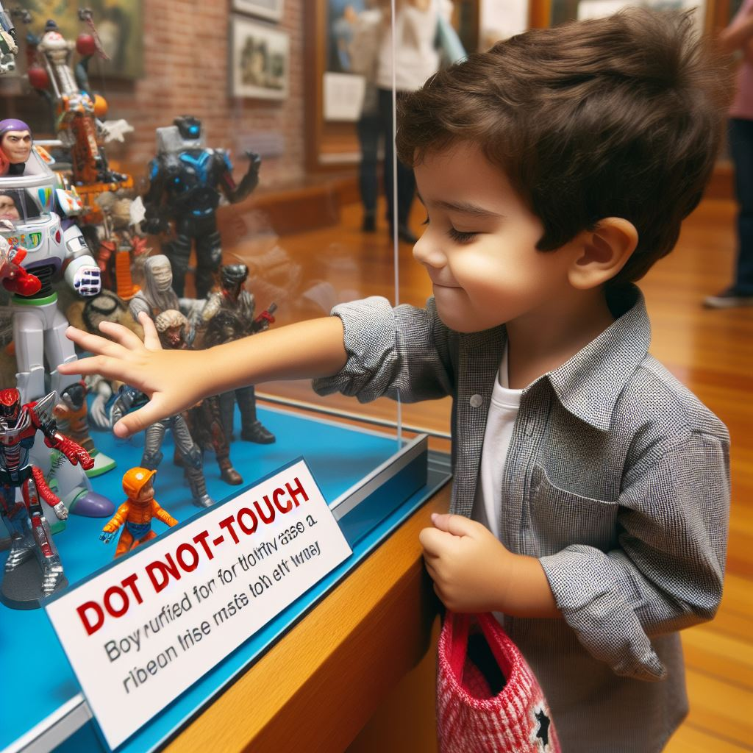
Encapsulamiento
Es un principio de la programación orientada a objetos que consiste en ocultar los detalles internos de un objeto y exponer solo la interfaz pública para interactuar con él. Esto se logra mediante el uso de clases y la restricción del acceso a los datos internos de un objeto.

Slide 9

Características Encapsulamiento
Datos y Métodos: En la encapsulación, los datos (atributos) y los métodos (comportamientos) asociados a un objeto se agrupan en una clase. Los datos se mantienen privados y solo son accesibles a través de métodos públicos de la clase.
Control de Acceso: El encapsulamiento implica establecer niveles de acceso a los miembros de una clase. Los atributos privados solo son accesibles dentro de la misma clase, mientras que los métodos públicos permiten la interacción controlada con los datos internos.
Modularidad: El encapsulamiento promueve la modularidad del código al dividir el sistema en unidades independientes (clases) que se comunican a través de interfaces definidas. Esto facilita la comprensión y el mantenimiento del software.

Slide 10

Herencia
Permite la creación de nuevas clases (subclases) basadas en clases existentes (superclases). La subclase hereda atributos y métodos de la superclase, lo que promueve la reutilización de código y la creación de jerarquías de clases.

Slide 11


Herencia Características
Clase Base y Clase Derivada: Una clase base actúa como el punto de partida para la creación de una nueva clase
La subclase hereda características de la superclase y puede agregar nuevas funcionalidades o modificar el comportamiento existente.
Extensión y Especialización: Permite extender el comportamiento de una clase base mediante la adición de nuevos métodos o atributos en la subclase. También facilita la especialización, donde una subclase puede sobrescribir métodos heredados para adaptarlos a sus necesidades específicas.
Jerarquía de Clases: Las clases pueden organizarse en una jerarquía, donde las clases más generales están en niveles superiores y las clases más especializadas están en niveles inferiores. Esto permite una representación más precisa y estructurada del dominio del problema.

Slide 12

Polimorfismo
Permite que un objeto pueda presentarse de diversas formas. En la programación orientada a objetos, el polimorfismo se refiere a la capacidad de un objeto de comportarse de diferentes maneras dependiendo del contexto en el que se encuentre.

Slide 13

Polimorfismo Beneficio
Flexibilidad: Permite escribir código más genérico y flexible, ya que los objetos pueden adaptarse dinámicamente a diferentes situaciones.
Facilita la Extensión: Facilita la extensión del software, ya que nuevas clases pueden ser añadidas al sistema sin afectar el código existente.

Slide 14
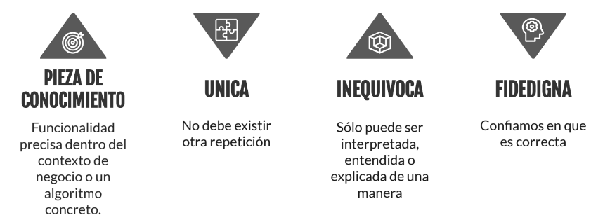
Principio DRY
"Toda pieza de conocimiento debe tener una representación única, inequívoca y fidedigna dentro de un sistema."
The pragmatic programmer - Dave Thomas

Slide 15
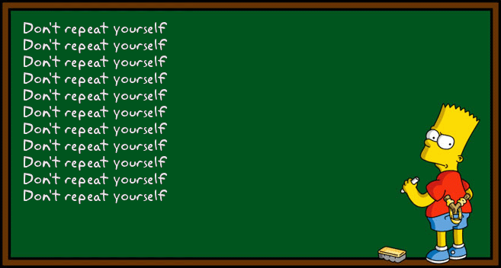
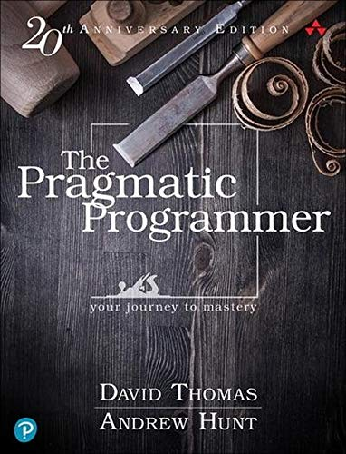
Principio DRY
“Many people took it [the DRY principle] to refer to code only: they thought that DRY means ‘don’t copy-and-paste lines of sources.’ [...] DRY is about the duplication of knowledge, of intent. It’s about expressing the same thing in two different places, possibly in two totally different ways”.
The pragmatic programmer - Dave Thomas
La idea del principio DRY es simple:
Cuando ocurra un cambio no deberíamos necesitar actualizar múltiples cosas en paralelo

Slide 16
Clases

Slide 17
¿Qué es una CLASE?
Una clase es una descripción de un conjunto de objetos que comparten los mismos atributos, métodos, relaciones y semántica en un determinado contexto.
Una clase es una implementación de una abstracción.

Slide 18
Identificadores de clases
A la hora de nombrar clases debemos seguir las siguientes convenciones:
Grafía pascal (UpperCamelCase)
La primera letra del identificador y la primera letra de las siguientes palabras concatenadas están en mayúsculas.
Uso de sustantivos
Los nombres de clases se escriben con sustantivos, ya que representan a objetos.
Nombres descriptivos
Como todo identificador, debe describir con la mayor exactitud posible a lo que representa.
Ejemplos
HistoriaClinica, Mascota, JugadorDeFutbol, LibroDiario, Transferencia, DocenteAdjunto, ExamenFinal.

Slide 19


Composición de una clase
Atributos
Representan características que son compartidas por todos los objetos de una clase.
Definen el rango de valores que puede tomar cada una de las propiedades de un objeto.
Utilizar notación camelCase y sustantivos.
Métodos
Un método es la implementación de una operación.
Una operación es una abstracción de algo que puede hacer un objeto y que es compartido por todos los objetos de esa clase.
Utilizar notación camelCase y verbos.
fechaDeNacimiento
nombre
raza
tipoDePelo
comer
ronronear
saltar
planearDominaciónMundial

Slide 20





Composición de una clase
Relaciones
Las clases se conectan entre sí a través de relaciones y
colaboran para realizar un comportamiento mayor.
Los objetos de clases relacionadas pueden interactuar entre sí.
Semántica
La semántica es el significado que se le da a la clase y a
sus relaciones dentro del contexto de negocio.
Tiene una
(Asociación)
Es un
(Generalización)
Come
(Dependencia)

Slide 21
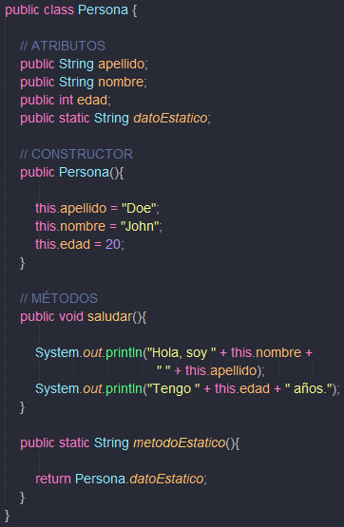
Sintaxis de una clase en Java
Modificadores de clase
NOMBRE | DESCRIPCIÓN
(*) public | Accesible desde cualquier paquete.
(*) default (sin modificador) | Accesible sólo desde el mismo paquete.
final | La clase no puede ser derivada.
abstract | La clase no puede ser instanciada.

Slide 22
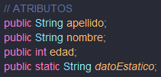
Sintaxis atributos en Java
Modificadores de atributos
NOMBRE | DESCRIPCIÓN
(*) public | Accesible desde cualquier paquete.
(*) protected | Accesibles desde el mismo paquete y derivadas.
(*) default (sin modificador) | Accesible sólo desde el mismo paquete.
(*) private | Accesible sólo desde la misma clase.
final | Una vez asignada, no podrá modificarse.
static | Pertenece a la clase y no a las instancias

Slide 23
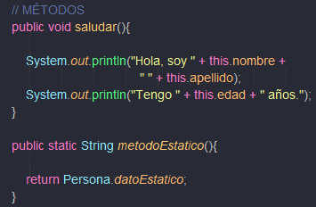
Sintaxis métodos en Java
Modificadores de métodos
NOMBRE | DESCRIPCIÓN
(*) public | Accesible desde cualquier paquete.
(*) protected | Accesibles desde el mismo paquete y derivadas.
(*) default (sin modificador) | Accesible sólo desde el mismo paquete.
(*) private | Accesible sólo desde la misma clase.
final | No puede ser sobrescrito por clases derivadas.
static | Pertenece a la clase y no a las instancias.
abstract | No tiene implementación y debe ser sobrescrito.

Slide 24
Ejercitación

